Slide 1

Ակադեմիական գիտահետազոտական կոմպյուտերային ցանց
2008Ã. ³ßË³ï³ÝùÝ»ñÇ Ñ³ßí»ïíáõÃÛáõÝ 2009Ã. ½³ñ·³óÙ³Ý Ñ»é³ÝÏ³ñÝ»ñ
ՀՀ ԳԱԱ 17 դեկտեմբերի 2008թ

Slide 2
1993թ. Նախագծման աշխատանքներ
1994թ. Աշխատանքի առաջին ցուցադրում /4 հանգույց/
1995թ. ԲԱ - ԻԱՊԻ IP-հեռախոսակապի ստեղծում
1996թ. 6 ՀՀ ԳԱԱ ինստիտուտների միացում
1997թ. 4 ՀՀ ԳԱԱ ինստիտուտների միացում
1998թ. ԵՊՀ և ՀՊՃՀ հետ կապի ստեղծում
1999թ. «Հայաստան» հիմնադրամի, Intas-ի, OSI-ի դրամաշնորհներ,
2000թ. 15 ՀՀ ԳԱԱ ինստիտուտների և միջանկյալ հանգույցների միացում ռադիոմոդեմային կապով
2001թ. Y2K դրամաշնորհ, արբանյակային կապի կայանի տեղադրում
2002թ. ՀՀ ԳԱԱ Նախագահություն – ԻԱՊԻ օպտիկական կապ,
NATO /Virtual Silk Highway/- ARENA – ելք դեպի Ինտերնետ
2003թ. ԳԱՏԱՀ-ի նախագիծ, 9 ՀՀ ԳԱԱ ինստիտուտների հետ օպտիկական կապ
2004թ. ISTC – “Armcluster” նախագիծ
2005թ. Պետական նպատակային ծրագիր ”Գիտական հաշվողական համակարգի ստեղծում՚”, փորձնական գրիդ համակագ
2006թ. EU FP6 “Porta Optica“, ՀՀ ԿԳ Նախարարության միացում
2007թ. 4 ՀՀ ԳԱԱ ինստիտուտների միացում,
“FREENET” , ISTC - “Scientific Computing Grid“ նախագիծ

Slide 3
2008թ. իրականացված աշխատանքների մասին
pnas.sci.am էլ. փոստի սերվերի տեխնիկական վերազինում
2. Գիտության պետական կոմիտեի միացում /հունվար-փետրվար/
3. Ազգային փորձաքննության բյուրոյի միացում /մարտ/
4. Մոլեկուլյար կենսաբանության, Քիմիական ֆիզիկայի և Փիլիսոփայության և իրավունքի ինստիտուտների կապի սարքավորումների 2 Մբ/վրկ-ից փոխարինումը 11Մբ/վրկ.-ի և համապատասխան աշխատանքների կատարում Հեռուստակենտրոնի աշտարակում և ԻԱՊԻ-ում /մայիս/

Slide 4
2008թ. իրականացված աշխատանքների մասին
5.Կենդանաբանության և հիդրոէկոլոգիայի ինստիտուտներում նոր լոկալ ցանցերի նախագծում և իրականացում /հունիս/
6. Ընդհանուր և անօրգանական քիմիայի, Հիդրոպոնիկայի ինստիտուտների և ՄԱԿ-ի գրասենյակի DSL կապերի վերականգնում: Աբովյան-Երևան-Աշտարակ հանգույցների միացում CDN կապով /օգոստոս-սեպտեմբեր/
7. ՀՀ ԿԳ նախարարության միացում /հոկտեմբեր/

Slide 5
Ցանցը ընդգրկում է 50 գիտական կազմակերպություններ:
Կազմակերպությունների միջև իրականացված են օպտիկամալուխային, ռադիոմոդեմային և պղնձալարային կապեր:
Օգտագործված կապուղիները վարձակալված են Armentel-ից, Arminco-ից և հատկացված են ԳԱՏԱՀ-ի կողմից: Որոշ հատվածներում օգտագործվում են սեփական մալուխներ և ռադիոմոդեմային կապուղիներ:
Ցանցի ծառայություններից օգտվում են մոտ 2000 գիտական աշխատողներ, ասպիրանտներ, մագիստրանտներ:

Slide 6
2008թ. կատարվել են կառավարման համակարգի փոփոխություններ`
RIPE-ի անդամագրություն և AS ստացում
Ցանցի մոնիտորինգի համակարգի տեղադրում` http://mrtg.asnet.am , http://nagios.asnet.am , http://asnet.am/sqstat/
ANTI-SPAM նոր համակարգի տեղադրում
Էլեկտրոնային փոստի նախազգուշացման համակարգ http://mailinformer.asnet.am /նոյեմբեր/

Slide 7
ASNET-AM ցանցի ռեսուրսները
Մարդկային ռեսուրսներ - 16
Երթուղավորիչներ, սերվերներ > 100
Միացված կազմակերպություններ - 50
Ներքին կապուղիների թողունակություն - 1Mbps – 1Gbps
Կապ հայկական ցանցերի հետ - 100 Mbps
Ինտերնետի հետ գումարային ծավալ - 1792kbps/4864kbps
Այդ թվում` ARENA - 1024kbps/2048kbps
Arminco- 256kbps/768kbps
ADC - 512kbps/2048 kbps

Slide 8
ASNET-AM ցանցի ծառայությունները
Permanent (wired & wireless) multiprotocol connectivity
Managed and guarantied bandwidth
Domain Name Service (DNS)
E-Mail (SMTP, POP, IMAP), Webmail, Mailing Lists
World Wide Web (HTTP,HTTPS)
Internet accessible Information and Database Systems
Secure Data Transmission (VPN, SSH, SFTP, SSL, Stunnel)
Tele-education and Tele-conferencing
Dial-in
Voice Mail
IP-Telephony
Remote Administration
Web Hosting
Server/Router installation and maintenance, Archive Backup
Antivirus, Antispam, Antispyware support
Users Support & Consulting, IT Training & Education
Video Webcasting
Access to Armenian Grid

Slide 9
ASNET-AM ցանցի web-ռեսուրսներ
http://www.sci.am
http://www.ar-vi.com
http://chph.sci.am
http://www.genocide-museum.am
http://www.academhistory.am
http://molbiol.sci.am
http://orient.sci.am
http://math.sci.am
http://www.mechins.sci.am
http://githrat.sci.am
http://chemjournal.sci.am
http://bioinformatics.sci.am
http://armlet1600.sci.am
http://stat.asnet.am
https://mail.sci.am
http://www.csit.am
http://edu.sci.am
http://ga.sci.am
http://www.gallery.am
http://iosifian.sci.am
http://isec.sci.am
http://jaf23.sci.am
http://nip.sci.am
http://research.sci.am
http://www.unix.am
http://ejns.sci.am
http://www.youthclubs.am
http://www.armic.am
http://www.asa.am
http://docs.armstat.am
http://www.eduroam.am
http://www.scienceportal.am
http://www.scs.am
http://sdfund.sci.am
http://shs2009.sci.am
http://www.armstat.am
http://mailinformer.sci.am
http://www.asnet.am
http://bsi.asnet.am
http://www.cluster.am
http://www.grid.am http://iiap.sci.am
http://iapp.sci.am
http://flib.sci.am
http://www.bao.am
http://www.irphe.am
http://www.ipr.sci.am
http://www.neuroscience.am
http://www.ayrudzy.am
http://www.bonjour.am
http://www.geesa.am
http://www.papaya.am
http://www.radvan.am
http://www.rosar.am
http://www.arbumprom.am
http://www.armeniafms.ru
http://www.armeniatur.am
http://www.doorsgates.ru
http://www.gyulistan.am
http://www.historymuseum.am

Slide 10
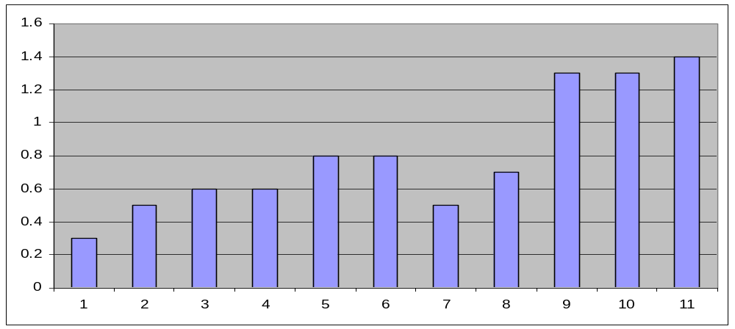
Internet-ի օգտագործման տրաֆիկի ծավալները
Առաջին եռամսյակ 1,4TB
Երկրորդ եռամսյակ 2.2 TB
Երրորդ եռամսյակ 2.5TB
Չորրորդ եռամսյակ /2 ամիս/ 2.7TB
Տարեկան /11 ամիս/ 8.8TB

Slide 11
Internet կապուղիների հիմնական օգտագործողներ
Ինֆորմատիկայի և ավտոմատացման ինստիտուտ –145 GB
Հիմնարար գիտական գրադարան – 80 GB
ՀՀ ԳԱԱ նախագահություն – 60 GB
Կրթության և գիտության նախարարություն – 55 GB
Ֆիզիկական հետազոտությունների ինստ-տ – 45 GB
Բյուրականի աստղադիտարան – 40 GB
Ռադիոֆիզիկայի և էլեկտրոնիկայի ինստ-տ – 30 GB
Երկրաբանական գիտությունների ինստ-տ – 30 GB
Ֆիզիկայի կիրառական պրոբլեմն-ի ինստ-տ – 30 GB
Քիմիական ֆիզիկայի ինստ-տ – 30 GB
Փորձաքննության բյուրո – 30 GB

Slide 12
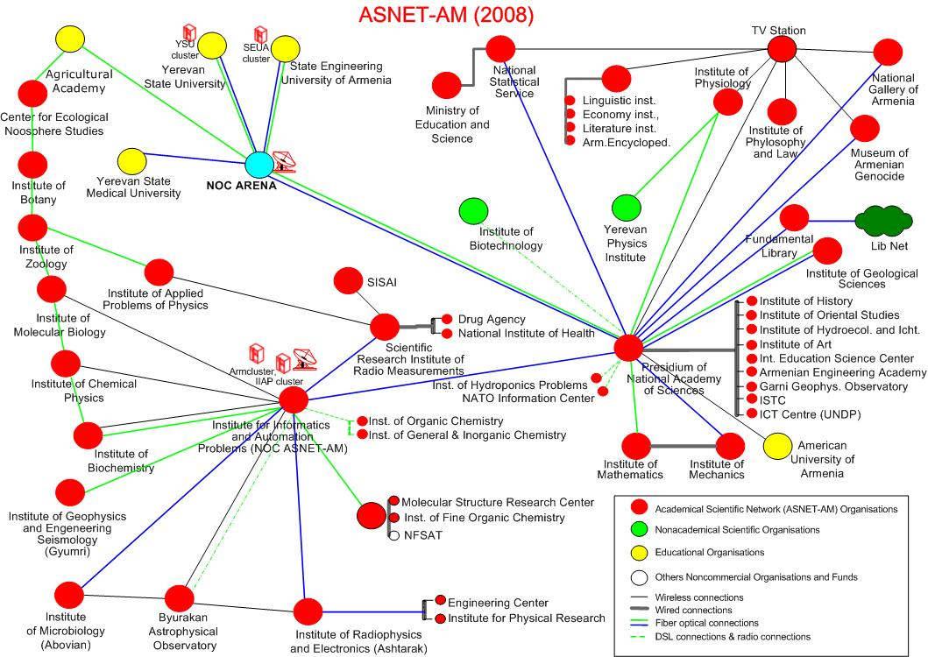

Slide 13
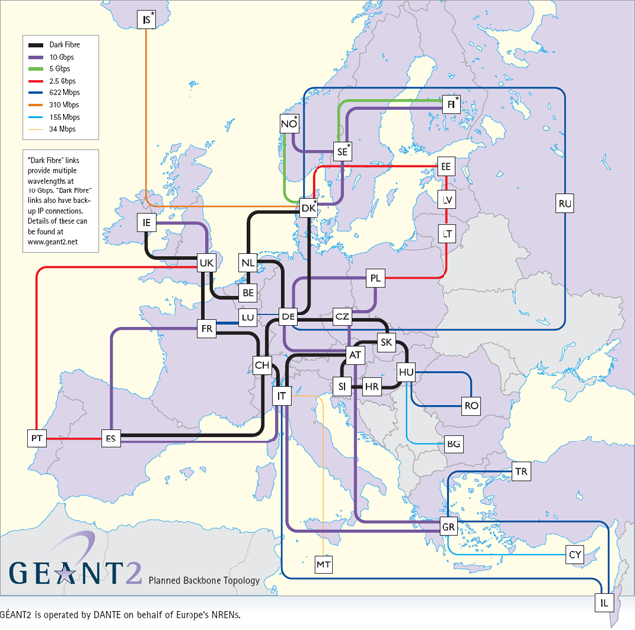
BSI – Black Sea Interconnection Initiative /2007-2009/
BSI (Black Sea Interconnection) project will build a regional research and education network which will supply the infrastructure needed by the academic and scientific communities in South Caucasus and connect it to the GÉANT network. BSI will provide 34 Mbps connection capacity for each beneficiary to the regional network backbone
(http://www.blacksea-net.org/)

Slide 14

SEE-GRID eInfrastructure for regional eScience /2007-2009/
SEE-GRID-SCI is a project funded by the European Commission, eInfrastructure in Europe has reached a mature state where the GEANT network forms a communications backbone on top of which a distributed computing infrastructure - the Grid - provides processing and storage services for eScience research.
The South-East European eInfrastructure initiatives are committed to ensuring equal participation of the less-resourced countries of the region in European trends. SEEREN initiative has established a regional network and its GEANT connection and the SEE-GRID initiative the regional Grid. (http://www.see-grid-sci.eu).

Slide 15
ISTC Project A1451 (2007-2009)
Development of Scientific Computing Grid on the Base of Armcluster for South Caucasus Region (IIAP, IRPhE, IPR, BAO, ISEC, YSU, SEUA)
The purpose of the Project is to combine the existing knowledge and provide the general framework and Grid middleware for investigations in the following R&D areas: quantum physics, astrophysics, molecular dynamics, 3D periodic artificial microwave structures, IT infrastructure library performance, quantum 3D reactive scattering in the 3-body system, identification and recognition of objects from video images by using digital signal and image processing methods, two-dimensional cellular automata, decision-making and nonlinear boundary parallel algorithms. Modeling and high performance calculations in these areas allow next-generation scientific study requiring intensive computation and analysis of shared large-scaled databases, by widely distributed scientific communities:

Slide 16
GRID-AM
ÐÐ ¶²² èü¾Æ
ºñäÐ
ÐäÖÐ
48
48
48
IRPhE Cluster
YSU Cluster
SEUA Cluster
To GEANT
ASNET-AM
48
ºñüÆ
IIAP Cluster
128
48
Armcluster
ÐÐ ¶²² Æ²äÆ

Slide 17
ISTC Project A1606 (2008-2010)
Development of Armenian-Georgian Grid Infrastructure and applications in the fields of high energy physics, astrophysics and quantum physics (IIAP, YerPhI, BAO, YSU, GRENA, GekNAO, TSU)
The expected results of the Project will include:
A Grid infrastructure for high energy physics, astrophysics and quantum physics.
Resource Operating Centre for South Caucasus region on the base of NAS RA, Yerphi and TSU computing resources, which can provide resources to other interested institutions/individuals, as well as it will be centralized structure for coordinating Grid and parallel computing activities in the South Caucasus region.
A system of intellectual software packages to support the advance in the field of high energy physics and other related fields

Slide 18
Development of Armenian-Georgian Grid Infrastructure and applications in the fields of high energy physics, astrophysics and quantum physics (2008-2010)
ASNET-AM
GRID-AM
To GEANT
YerPhI Cluster
Georgia
TSU Cluster

Slide 19
Ցանցի ֆինանսավորման աղբյուրները 2008թ.-ում
ՀՀ ԿԳ նախարարութուն - 23.9մլն
ՀՀ ԳԱԱ Ինստիտուտներ - 8.2 մլն
---------------------------------------------------------
Ընդամենը - 32.1 մլն

Slide 20
Ցանցի հեռանկարները և խնդիրները 2009թ.-ում
Ռադիոմոդեմային կապուղիների թողունակության բարձրացում
Բյուրական – Աշտարակ 2 Mbps → 55Mbps
Բյուրական – Երևան 11 Mbps → 55Mbps
Օպտիկամալուխային կապուղիների թողունակության բարձրացում
ԵրՖԻ-ՀՀ ԳԱԱ-ԻԱՊԻ-ՀՊՃՀ-ԵՊՀ 10 Mbps → 1Gbps
Fundamental Library NATO NIG “Building academic library network infrastructure for the Academy of Sciences institutions”

Slide 21
Շնորհակալություն

